Slide 1
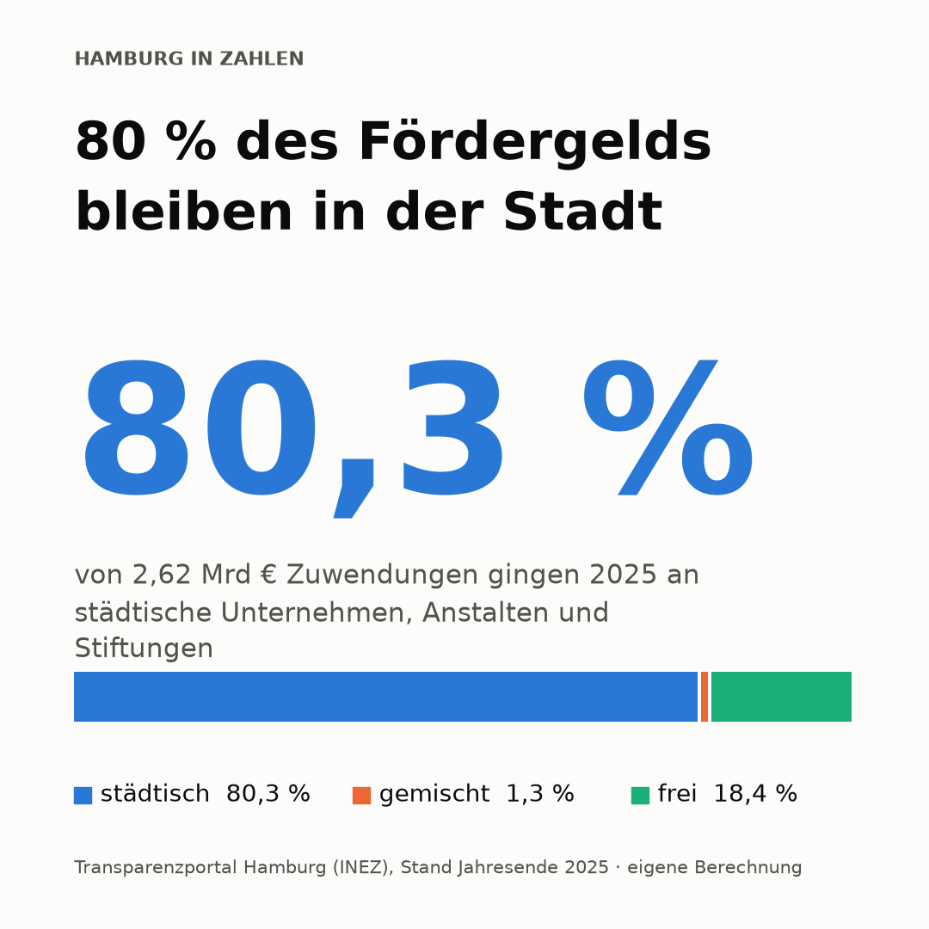
PORTFOLIO-PROJEKT · DATA ANALYST TRAINING
Hamburg in Zahlen
Wohin 2,62 Milliarden Euro Fördergeld fließen – und warum das seit 2013 niemand mehr zusammenfasst
Constanze Thönnessen
Abschlusspräsentation · 11. September 2026

Slide 2
ABLAUF
Drei Teile, ein roter Faden
1
Warum diese Aufgabe
Woher die Frage kommt und was am Ende stehen soll
2
Die Datenanalyse
Sechs Hürden im Datensatz und wie ich sie mit Code gelöst habe
3
Der Ausblick
Von der Handarbeit zur Pipeline: Kacheln aus amtlichen Daten, automatisch
Hamburg in Zahlen · Portfolio-Projekt · Constanze Thönnessen · 11.09.2026
2

Slide 3
TEIL 1
Warum ich mir diese Aufgabe genommen habe
Eine Auswertung, die es bis 2013 gab. Seitdem macht sie niemand mehr.
Hamburg in Zahlen · Portfolio-Projekt · Constanze Thönnessen · 11.09.2026
3

Slide 4
AUSGANGSPUNKT
Ich komme aus dem Erzählen und will zum Belegen
Mein Hintergrund
Was mir fehlte
Warum Fördergeld
Journalismus im öffentlich-rechtlichen Rundfunk (ZDF, WDR, NDR).
Die Fähigkeit, Belege dafür selbst aus Rohdaten zu holen. Wer Zahlen nur zitiert, kann sie nicht prüfen.
Ich beschäftige mich seit einer Weile mit Fördermittelflüssen. Wer bekommt öffentliches Geld, ist eine der Grundfragen des Datenjournalismus, und in Hamburg beantwortet sie seit 2013 niemand mehr.
Hamburg in Zahlen · Portfolio-Projekt · Constanze Thönnessen · 11.09.2026
4

Slide 5
DIE LÜCKE
Mehr Rohdaten als je zuvor, aber keine Antwort mehr
BIS 2013
SEIT DEM TRANSPARENZGESETZ (2012)
Der Senat legte der Bürgerschaft alle zwei Jahre einen empfängerbezogenen Zuwendungsbericht vor: fertig aufbereitet, pro Empfänger, eine Zahl je Träger.
Zuletzt Drucksache 20/9850 vom 5. November 2013.
Jeder einzelne Bescheid steht im Transparenzportal. Die Berichte wurden ab 2014 durch die Einzelvorgänge ersetzt.
Alles ist offen. Aber niemand fasst mehr zusammen.
Meine These
Veröffentlichte Rohdaten sind noch keine Transparenz. Die entsteht erst, wenn jemand die Daten bereinigt, prüft und erklärt. Die Auswertung, die früher die Verwaltung lieferte, ist heute eine journalistische Aufgabe. Dieses Projekt macht sie einmal vor.
Hamburg in Zahlen · Portfolio-Projekt · Constanze Thönnessen · 11.09.2026
5

Slide 6
ZIELBILD
Ein Befund pro Kachel, der Weg dahin im Repo
Das Format
Eine Instagram-Reihe „Hamburg in Zahlen“. Jede Kachel zeigt einen Befund, keine Zahl. „Hamburg vergab 2,6 Mrd €“ kann jeder abschreiben. „Ein einziger Empfänger bekommt 59 % davon“ ist das Ergebnis von Bereinigen, Gruppieren, Sortieren und Prüfen.
Der Anspruch
Wer die Kachel sieht, versteht den Fund in vier Sekunden. Wer ins Repository schaut, sieht den ganzen Weg von der Rohdatei zum Bild. Jede Zahl auf der Kachel ist zur Quelle rückverfolgbar.
Die Architektur
Analyse und Gestaltung berühren sich an genau einer Stelle: Ein Befund (Überschrift, Kernzahl, Datenreihe, Quelle) geht in eine Renderfunktion, die immer dasselbe Layout füllt.
Der Zuschnitt
Vier Kacheln geplant (Sozialwohnungen, Zuwendungen, Straßenbäume, Bäume × Sozialmonitoring). Eine gebaut. Die Prüfung der Trägerschaft hat mehr Zeit gekostet als die Analyse davor, und ich wollte lieber eine belegte Kachel als vier ungeprüfte.
Hamburg in Zahlen · Portfolio-Projekt · Constanze Thönnessen · 11.09.2026
6

Slide 7
TEIL 2
Die Datenanalyse
76.961 Zeilen, in denen kein einziger Empfänger nur einmal vorkommt. Sechs Hürden, sechs Lösungen.
Hamburg in Zahlen · Portfolio-Projekt · Constanze Thönnessen · 11.09.2026
7

Slide 8
DER DATENSATZ
Was in der Datei steht und was nicht
76.961
Zeilen in der Rohdatei aus dem Transparenzportal (INEZ), Bescheide 2015 bis 2025, Stand Jahresende 2025
Eine Zeile ist ein Bescheid, kein Förderfall
Jeder Änderungsbescheid erzeugt eine neue Zeile mit dem jeweils aktuellen Gesamtstand. Ein Fall steht bis zu 24 Mal darin.
Keine Spalte sagt, wer der Empfänger ist
Es gibt keine Kennnummer je Träger, nur den Namen als freien Text. Mit allen Schreibweisen, die Sachbearbeitung so produziert.
LEITFRAGE
Keine Spalte sagt, ob ein Empfänger städtisch ist
Wie verteilt sich das Fördergeld der Stadt Hamburg auf die Empfänger?
Diese Einordnung existiert in den Daten nicht. Sie musste erst definiert und dann von Hand erarbeitet werden.
Rückforderungen stehen in einer eigenen Spalte
Und sind bei jungen Fällen fast immer leer (2025: 94,9 %), bei alten fast nie. Das spricht für „noch nicht festgesetzt“.
Hamburg in Zahlen · Portfolio-Projekt · Constanze Thönnessen · 11.09.2026
8

Slide 9
DER WEG
Von 76.961 Zeilen zu 1.913 Empfängern
Schritt | Ergebnis | Summe | Hürde
Rohdatei aus dem Transparenzportal | 76.961 Zeilen | —
Pro Vorgang nur den zeitlich letzten Bescheid behalten | 42.085 Fälle | 21,09 Mrd € brutto | 1
Minus Rückforderungen (93 Mio €), leer = noch offen, zählt 0 | 42.085 Fälle | 21,00 Mrd € netto | 2
Auf Erstbescheid-Jahr 2025 eingegrenzt (0 € Rückforderungen) | 3.980 Fälle | 2,62 Mrd € | 3
Sammeleintrag „Vereinsregister“ aufgelöst | 3.980 Fälle | 2,62 Mrd € | 4
Pro Empfänger summiert, Schreibweisen zusammengeführt | 1.913 Empfänger | 2,62 Mrd € | 5
50 größte Empfänger von Hand eingeordnet | 3 Gruppen | 2,62 Mrd € | 6
Ein Fall zählt mit seinem heutigen Betrag ins Jahr seines ersten Bescheids. Es heißt deshalb „bewilligt 2025“, nie „ausgegeben 2025“. Jede Zeile der Tabelle ist eine Zelle im Notebook, jede Zahl dort nachzulesen.
Hamburg in Zahlen · Portfolio-Projekt · Constanze Thönnessen · 11.09.2026
9

Slide 10
HÜRDE 1
Ein Förderfall steht bis zu 24 Mal in der Datei
DAS PROBLEM
SO SIEHT DAS IM CODE AUS
Jeder Änderungsbescheid ist eine neue Zeile, jeweils mit dem aktuellen Gesamtstand. Eine einfache Summe über alle Zeilen zählt denselben Fall bis zu 24 Mal. Die Bruttosumme wäre um ein Vielfaches zu hoch.
vorgaenge = (df.sort_values(["INEZ-Nummer", "Bescheiddatum"])
.drop_duplicates(subset="INEZ-Nummer",
keep="last"))
len(vorgaenge), df.loc[:, "INEZ-Nummer"].nunique()
# → (42085, 42085)
MEINE LÖSUNG
Pro Vorgangsnummer (INEZ-Nummer) nur die zeitlich letzte Zeile behalten. Dafür erst nach Nummer und Datum sortieren, dann Dubletten mit keep="last" verwerfen. Nicht die größte Zeile, die letzte: Beträge sinken gelegentlich.
DIE PRÜFUNG DAZU
Was passiert bei zwei Bescheiden am selben Tag? Dann entscheidet die Zeilenreihenfolge der Datei. Gezählt: 154 von 42.085 Vorgängen, davon 32 mit abweichenden Beträgen, davon genau einer im Jahr 2025 mit 13.425 € (0,0005 % der Summe). Kein zweites Sortierkriterium nötig, aber beziffert.
Hamburg in Zahlen · Portfolio-Projekt · Constanze Thönnessen · 11.09.2026
10

Slide 11
HÜRDE 2
Bei fast allen 2025-Fällen fehlt die Rückforderung
DAS PROBLEM
SO SIEHT DAS IM CODE AUS
Die Spalte „Summe von Rückforderungen“ ist bei 94,9 % der 2025-Fälle leer. Rechnet man Fördersumme minus Rückforderung, wird das Ergebnis bei einem leeren Feld selbst leer (NaN). Die Nettosumme für 2025 gäbe es dann schlicht nicht.
vorgaenge.loc[:, "netto"] = (
vorgaenge.loc[:, "Summe von Zuwendungssumme"]
- vorgaenge.loc[:, "Summe von Rückforderungen"].fillna(0)
)
vorgaenge.loc[:, "netto"].sum()
# → 20.998.603.669 € (21,00 Mrd netto, 10 Jahre)
# brutto 21,09 Mrd, Rückforderungen 93 Mio €
# 2025: 0 € Rückforderungen, netto 2,62 Mrd
MEINE LÖSUNG
Die Daten sprechen dafür, dass leer hier „noch nicht festgesetzt“ heißt. Rückforderungen kommen erst nach dem Verwendungsnachweis, oft Jahre später. Ich rechne leere Felder mit fillna(0) als 0. Die 2,62 Mrd € sind damit bewilligte Summen, spätere Rückforderungen fehlen darin.
DIE PRÜFUNG DAZU
Leer je Ebene: Rohzeilen 22,8 %, Vorgänge 30,3 %, 2025-Fälle 94,9 %. Meine Doku sagte anfangs „40 %“, das stimmte auf keiner Ebene (Hürde 5). Nach Erstjahr: 2015–2018 unter 1 % leer, 2022 39 %, 2025 94,9 %. Die 6.670 Rückforderungen (93 Mio €) stammen zu 98 % aus 2015–2022.
Hamburg in Zahlen · Portfolio-Projekt · Constanze Thönnessen · 11.09.2026
11

Slide 12
HÜRDE 3
Welches Jahr zählt für einen Förderfall?
DAS PROBLEM
SO SIEHT DAS IM CODE AUS
Ein Vorgang hat viele Bescheide über mehrere Jahre und einen Zuwendungszeitraum, der wieder etwas anderes ist. Nehme ich das Datum des letzten Bescheids, landet ein Fall von 2019 mit Änderung 2025 im falschen Jahr.
erstjahr = (df.groupby("INEZ-Nummer")["Bescheiddatum"]
.min().dt.year)
vorgaenge.loc[:, "erstjahr"] = (
vorgaenge.loc[:, "INEZ-Nummer"].map(erstjahr))
maske_2025 = vorgaenge.loc[:, "erstjahr"] == 2025
jahr = vorgaenge.loc[maske_2025, :].copy()
# → 3.980 Fälle, 2.616.008.624,65 €
MEINE LÖSUNG
Ein Fall zählt mit seinem heutigen Betrag ins Jahr seines ersten Bescheids. Dafür pro Vorgangsnummer das früheste Bescheiddatum suchen (groupby + min), das Jahr ziehen und per map an jeden Vorgang hängen. Ergebnis für 2025: 3.980 Fälle, 2,62 Mrd €.
DIE PRÜFUNG DAZU
Die Formulierung auf der Kachel folgt daraus: „bewilligt 2025“, nie „ausgegeben 2025“. Ob das Geld abgerufen wurde, steht nicht in den Daten. Die Verteilung über die Jahre 2015 bis 2025 habe ich als Plausibilitätsprüfung ausgegeben.
Hamburg in Zahlen · Portfolio-Projekt · Constanze Thönnessen · 11.09.2026
12

Slide 13
HÜRDE 4
fünf Empfänger haben keinen Namen
DAS PROBLEM
SO SIEHT DAS IM CODE AUS
In fünf Fällen steht im Feld „Zuwendungsempfänger“ nur das Wort „Vereinsregister“. Unbehandelt verschmelzen beide beim Gruppieren zu einem einzigen Riesenempfänger mit 9,4 Mio €.
maske_vr = jahr.loc[:, "Zuwendungsempfänger"] == "Vereinsregister"
jahr.loc[maske_vr, ["Zuwendungszweck", "Behörde", "netto"]]
jahr.loc[maske_vr, "Zuwendungsempfänger"] = (
"Vereinsregister " + jahr.loc[maske_vr, "INEZ-Nummer"])
MEINE LÖSUNG
Ich markiere die Zeilen, in denen als Empfänger nur „Vereinsregister“ steht, und hänge dort die Vorgangsnummer an. So bleiben es zwei getrennte Empfänger. Wer dahintersteht, lässt sich nicht ermitteln. Statt zu raten, habe ich beziffert, wie viel das ausmacht.
DIE PRÜFUNG DAZU
Rang 35 mit 5,5 Mio € (0,21 %) und Rang 48 mit 3,5 Mio € (0,13 %), zusammen 0,36 % der Summe. Selbst wenn beide städtisch wären, ginge die Kachelzahl von 80,31 % auf 80,65 %. Das Ergebnis trägt die Lücke.
Hamburg in Zahlen · Portfolio-Projekt · Constanze Thönnessen · 11.09.2026
13

Slide 14
HÜRDE 5
Ein Träger steht viermal in den Daten
DAS PROBLEM
SO SIEHT DAS IM CODE AUS
Ich hatte über rohe Namen gruppiert. Der Träger Basis & Woge stand unter vier Schreibweisen (Groß-/Kleinschreibung, ein Leerzeichen, ein Punkt) und wurde viermal gezählt. Das Ergebnis sah fertig aus und war es nicht. (Die INEZ-Nummer bündelt Bescheide zu einem Fall. Der Name bündelt Fälle zu einem Träger. Für das erste gibt es eine saubere Nummer, für das zweite nur einen Freitext, keine ID, den Freitext musste ich vereinheitlichen.)
jahr.loc[:, "empf_schluessel"] = (
jahr.loc[:, "Zuwendungsempfänger"]
.str.lower()
.str.replace(r"[^a-z0-9]", "", regex=True))
empfaenger = (jahr.groupby("empf_schluessel")["netto"]
.sum().sort_values(ascending=False))
# 1.974 → 1.913 Empfänger
MEINE LÖSUNG
Vor dem Gruppieren bekommt jede Zeile einen Vergleichsschlüssel: alles klein, alles außer Buchstaben und Ziffern entfernt. Gruppiert wird über den Schlüssel. Als Anzeigename gewinnt die Schreibweise mit der höchsten Fördersumme.
DIE PRÜFUNG DAZU
Test mit duplicated(keep=False) auf dem Schlüssel: 114 Namen in 53 Gruppen, alle echt. Die Gesamtanteile blieben gleich, weil das Geld nur innerhalb der freien Gruppe umverteilt wurde. Die Rangfolge dort änderte sich deutlich. Nach dem Umbau: 0 Dubletten, alle 50 Träger der Liste gefunden.
Hamburg in Zahlen · Portfolio-Projekt · Constanze Thönnessen · 11.09.2026
14

Slide 15
HÜRDE 6
„Städtisch“ steht in keiner Spalte
DAS PROBLEM
SO SIEHT DAS IM CODE AUS
Neun der zehn größten Empfänger sind städtische Unternehmen und Anstalten. Um die Frage „wie verteilt sich das Geld unter den anderen?“ zu beantworten, brauche ich eine Einordnung, die es in den Daten nicht gibt. Und die Rechtsform verrät sie nicht: Eine GmbH sagt nichts darüber, wem sie gehört.
traeger_df = pd.read_csv("../data/traeger_top50.csv",
sep=";", encoding="utf-8-sig")
traeger = (traeger_df.set_index("empfaenger")
.loc[:, "traegerschaft"].to_dict())
kategorie = (empfaenger.index.map(traeger)
.fillna("nicht_staedtisch"))
nach_kategorie = empfaenger.groupby(kategorie).sum()
nach_kategorie / nach_kategorie.sum() * 100
MEINE LÖSUNG
Eine Regel in einem Satz, dann die 50 größten Empfänger von Hand geprüft und in einer CSV abgelegt: Name, Trägerschaft, Rechtsform, Art des Nachweises, Notiz. Das Notebook liest die Datei ein und ordnet zu. Alle nicht geprüften Empfänger gelten als „nicht als städtisch belegt“.
DIE PRÜFUNG DAZU
Gegenprobe per crosstab Rechtsform × Trägerschaft: Alle öffentlich-rechtlichen Formen und alle Vereine sind eindeutig. Uneindeutig sind GmbH, gGmbH und KöR, und zwar zu Recht. UKE und Handwerkskammer sind beide Körperschaften öffentlichen Rechts und verschieden eingestuft. Die Regel hat zwei Äste: Trägerschaft bei öffentlich-rechtlichen Formen, Beteiligung bei privatrechtlichen.
Hamburg in Zahlen · Portfolio-Projekt · Constanze Thönnessen · 11.09.2026
15

Slide 16
DAS ERGEBNIS
Vier Fünftel bleiben im Konzern Stadt
80,3 %
der 2,62 Mrd € gingen 2025 an städtische Unternehmen, Anstalten und Stiftungen
Ein Empfänger allein: 59,5 %
Die Hamburger Hochbahn AG. Die zwanzig größten Empfänger zusammen: 82,5 %. Im Gesamtbild reicht eine einzige AG für mehr als die Hälfte.
Der freie Sektor: 18,4 %
481 Mio € verteilen sich auf 1.884 Empfänger. Die Top 20 dieser Gruppe vereinen 38,0 % statt 82,5 %, und 43 Empfänger brauchen es für die Hälfte. Deutlich breiter gestreut.
Gruppe | Anteil
Städtisch | 80,3 %
Gemischt-öffentlich | 1,3 %
Nicht-städtisch | 18,4 % (481 Mio €)
Gemischt-öffentlich: 1,3 %
Gesellschaften mit einem zweiten öffentlichen Partner, etwa Schleswig-Holstein oder die Handelskammer. Drei Fälle.
Unter- und Obergrenze
Geprüft sind 50 von 1.913 Empfängern. 80,3 % ist eine Untergrenze für den städtischen Anteil, 18,4 % eine Obergrenze für den freien.
Hamburg in Zahlen · Portfolio-Projekt · Constanze Thönnessen · 11.09.2026
16

Slide 17
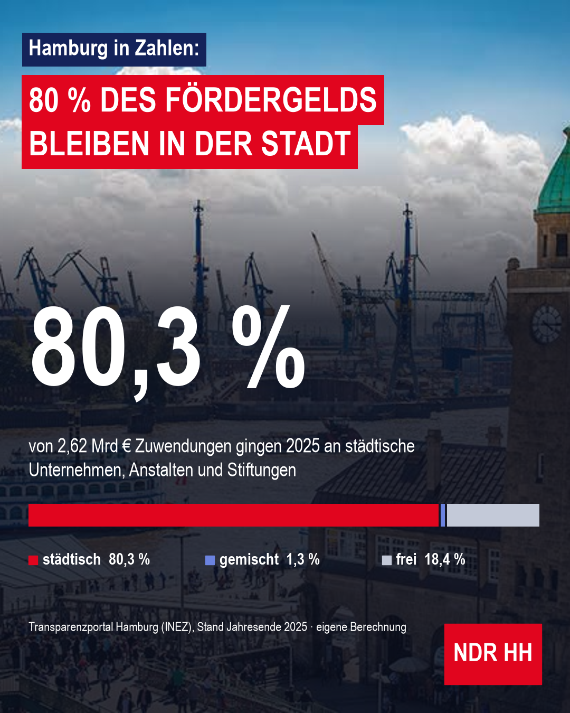
DIE KACHEL
Ein Befund geht hinein, ein Layout kommt heraus
DIE SCHNITTSTELLE
@dataclass
class Befund:
ueberschrift: str
kernzahl: str
erlaeuterung: str
reihe: list
quelle: str
rendern(befund, pfad)
rendern_ndr_voll(befund, pfad, foto)
Links das Standard-Layout, rechts eine Variante in Senderoptik mit Foto. Beide bekommen denselben Befund. Die Quellenzeile ist Pflicht und Teil des Befunds, kein Gestaltungselement.
Hamburg in Zahlen · Portfolio-Projekt · Constanze Thönnessen · 11.09.2026
17

Slide 18
GRENZEN
Was diese Auswertung nicht sagt
Bewilligt, nicht ausgezahlt
50 von 1.913 Empfängern sind geprüft
Die Daten zeigen Bescheide. Ob das Geld abgerufen wurde, steht nicht darin.
Für den langen Rest gilt „nicht als städtisch belegt“, nicht „nachweislich nicht städtisch“. Deshalb Unter- und Obergrenze statt Punktwert.
Der Vergleichsschlüssel entfernt auch Umlaute
Seitengenaue Belege fehlen
„Müller“ und „Muller“ bekämen denselben Schlüssel. In diesem Datensatz nicht aufgetreten, bleibt aber eine Grenze des Verfahrens. Rechtsform-Varianten wie „AG“ und „Aktiengesellschaft“ führt er nicht zusammen, dafür ein gezielter Check auf die zehn größten Namen.
Die Prüfung gegen den Beteiligungsbericht ist erfolgt, die Fundstellen sind nicht je Zeile mitgeschrieben. Für eine Veröffentlichung wäre das nachzuholen.
Hamburg in Zahlen · Portfolio-Projekt · Constanze Thönnessen · 11.09.2026
18

Slide 19
FAZIT
Drei Dinge, die ich mitnehme
1
Die Analyse war schnell, das Prüfen war die Arbeit
Die Gruppierung stand an einem Vormittag. Die Tage danach gingen für die Frage drauf, ob sie stimmt.
2
Jeder Fund kam aus einem Test, nicht aus dem Rechnen
Alle drei Korrekturen (Schreibweisen, die falsche 40 %, die zwei Äste der Regel) entstanden beim Prüfen von etwas, das bereits fertig aussah. Ein Ergebnis ohne Gegenprobe ist eine Vermutung.
3
Nichtwissen beziffern statt verschweigen
„Ich weiß es nicht“ ist eine Lücke. „Ich weiß es nicht, und es macht höchstens 0,34 % aus“ ist ein Ergebnis.
Hamburg in Zahlen · Portfolio-Projekt · Constanze Thönnessen · 11.09.2026
19

Slide 20
TEIL 3
Der Ausblick: von der Handarbeit zur Pipeline
Was ich hier einmal von Hand gemacht habe, soll für amtliche Statistik automatisch laufen. Mit Freigabe durch einen Menschen.
Hamburg in Zahlen · Portfolio-Projekt · Constanze Thönnessen · 11.09.2026
20

Slide 21
ZIELBILD AUTOMATISIERUNG
Frage rein, Kachel raus, Mensch gibt frei
1 · Katalog
2 · Abruf
3 · Zielform
4 · Frage→Kennzahl
5 · Freigabe
30–50 gepflegte Kennzahlen: Klartextname, Beispielfragen, Quelle, Tabellennummer, Regionsebene, Adapter
Amtliche Schnittstellen: Destatis GENESIS, Regionaldatenbank, Zensus 2022, Transparenzportal (CKAN)
Jede Quelle einmal in dieselbe schmale Tabelle übersetzt: region, zeit, merkmal, wert, einheit, quelle, stand
Sprachmodell liest Frage und Katalogtexte, schlägt drei Kandidaten vor. Es sieht nie Zahlen.
Befund → Renderfunktion von hier. Vorschau, Freigabeknopf, dann erst Instagram.
Die Grundentscheidung: nicht putzen, sondern normalisieren.
Eine Regel, die jeden beliebigen Datensatz bereinigt, gibt es nicht. Stattdessen wird jede Quelle einmal in die Zielform übersetzt. Quelle und Stand stehen in jeder Zeile, damit ist die Rückverfolgbarkeit technisch eingebaut.
Hamburg in Zahlen · Portfolio-Projekt · Constanze Thönnessen · 11.09.2026
21

Slide 22
WAS DAS KONKRET HEISST
Drei Quellen-Klassen und ein Hamburg-Problem
Klasse | Quellen | Aufwand
A · Schnittstelle | Destatis GENESIS, Regionaldatenbank, Zensus 2022, Landesämter | ein Adapter für alle, danach keine Handarbeit
B · strukturierte Datei | Transparenzportal HH (CSV/GeoJSON via CKAN-API), Stadtteilprofile Statistikamt Nord (Excel) | ein kleiner Adapter je Dateityp
C · PDF, krumme Excel | Bürgerschaftsdrucksachen, Sonderauswertungen, INEZ-Zuwendungen wie hier | bleibt Handarbeit, im Katalog markiert
Der Haken
Destatis und Regionaldatenbank kennen Hamburg als Land und als einen einzigen Kreis (02000). Keine Bezirke, keine Stadtteile.
Für Landesebene reicht das: Einwohner, Mieten, Unfälle, Pendler. Für Wilhelmsburg oder Eimsbüttel braucht es Klasse B: Transparenzportal und Statistikamt Nord. Zensus 2022 geht bis auf 100-m-Gitterzellen.
Was schon existiert
Die Renderfunktion aus diesem Projekt. Zwei Adapter aus einem früheren Statistik-Projekt (Stadtteilprofile, Regionaldatenbank mit Login). Die methodischen Regeln aus dem README. Neu wäre nur der Katalog, der erweiterte Abruf und der Freigabe-Schritt.
Hamburg in Zahlen · Portfolio-Projekt · Constanze Thönnessen · 11.09.2026
22

Slide 23
DER PLAN
Vier Etappen, jede für sich nutzbar
Etappe | Ergebnis | Aufwand
1 | Katalog mit 10 Einträgen, Abruf erweitert, Adapter A, erste Kachel per Kommandozeile | 2–3 Tage
2 | Transparenzportal-Adapter (Klasse B), Stadtteile funktionieren | 1 Tag
3 | Frage → Kennzahl mit Sprachmodell, kleines Dashboard mit Freigabe | 2 Tage
4 | Zeitplan (täglich eine Katalog-Kennzahl), Versand | 1 Tag
NÄCHSTER SCHRITT: SCICAR 2026
18. September, Konferenz für Datenjournalismus und Wissenschaft
11:30 · Workshop restatis
Michael Neutze (Destatis). R-Paket von CorrelAid für sieben GENESIS-Datenbanken, Python-Pendant pystatis. Genau der Abruf-Baustein.
14:30 · Workshop n8n
„Datenjournalismus im Flow“ (Science Media Center). Redaktionelle Workflows automatisieren. Der Rahmen für Katalog, Zeitplan und Freigabe.
Meine Frage dort: Kommen die Landesamt-Datenbanken für den Norden?
Nach Etappe 1 existiert der Sparfall: Frage manuell, Zahl und Kachel automatisch. Ausbau auf Schleswig-Holstein und Mecklenburg-Vorpommern ist eine Spalte im Katalog, kein neuer Code. Flächenländer sind sogar leichter, dort kennt die Regionaldatenbank jeden Kreis.
Hamburg in Zahlen · Portfolio-Projekt · Constanze Thönnessen · 11.09.2026
23

Slide 24
Ein Befund pro Kachel. Der Weg dahin im Repo.
Danke. Fragen?
CODE UND DOKUMENTATION
github.com/Coco1606/hamburg-in-zahlen-manuell
QUELLEN
Transparenzportal Hamburg, Zuwendungsvorgänge (INEZ), Stand Jahresende 2025 · Bürgerschaft der FHH, Drs. 20/9850 (05.11.2013) · Antwort der Finanzbehörde auf die FragDenStaat-Anfrage „Zuwendungsberichte ab 2014“ · Beteiligungsbericht der FHH · restatis (CorrelAid), SciCAR26-Workshopcode (Destatis)
Hamburg in Zahlen · Portfolio-Projekt · Constanze Thönnessen · 11.09.2026
24

